Slide 1
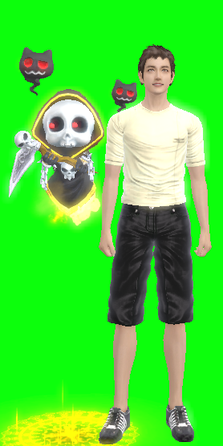

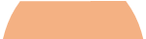
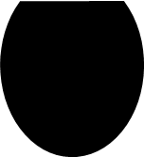
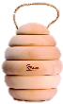
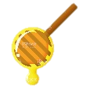
화이트 데이 꿀벌 - 사이즈
동그란 럭비공같은 몸을 가진 꿀벌이 한손에는 꿀벌통을, 다른 한손에는 꿀이 잔뜩 묻은 막대 사탕을 들고 있다.
더듬이와 장식물을 뺀 꿀벌 자체의 몸 크기는 기존 사신에 비해 키는 작으나, 양 옆으로는 더 뚱뚱하다.

Slide 2
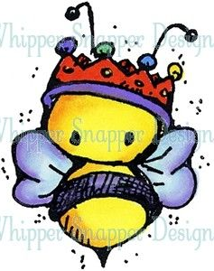
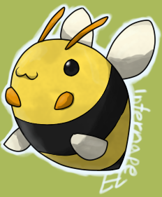
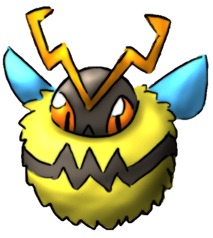
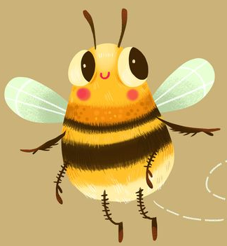
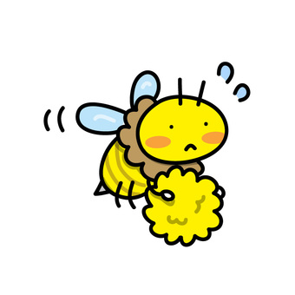
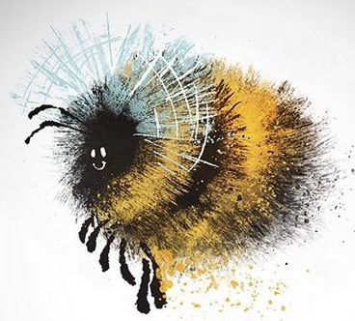
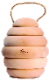
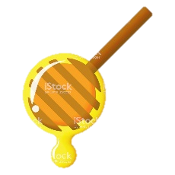
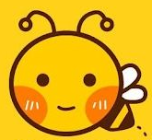
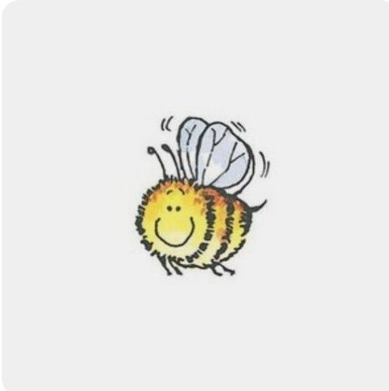
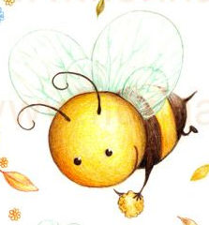
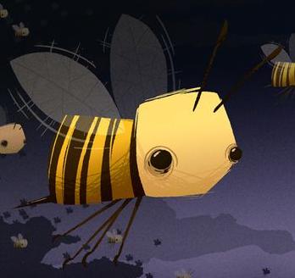
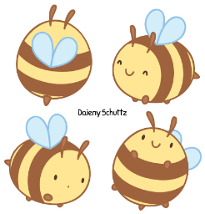
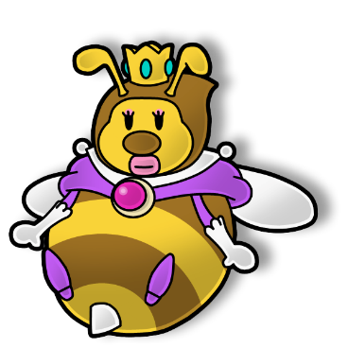
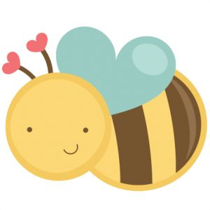
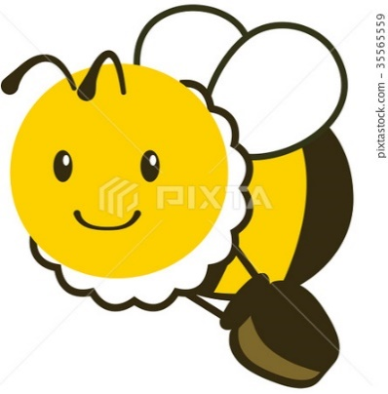
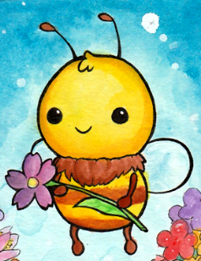
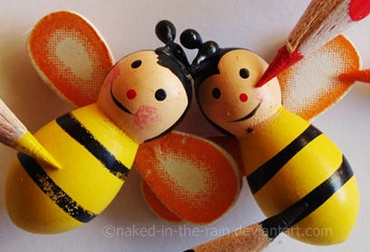
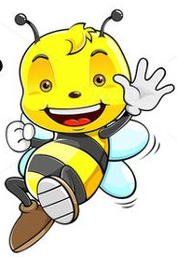
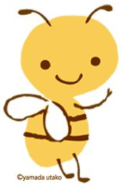
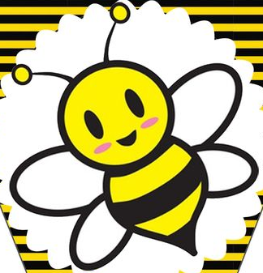
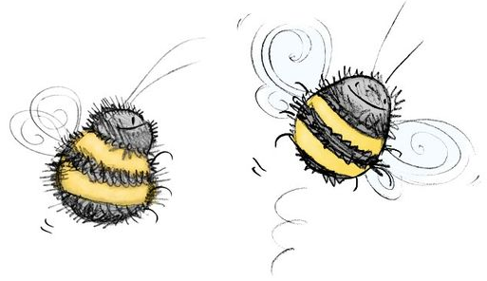
화이트 데이 꿀벌 – 기본 형태
조금 뚱뚱한 럭비공같은 몸을 가지고 있으며, 몸과 머리의 구분이 따로 없으며 몸보다 약 ¼ 수준의 작은 날개 2쌍을 가지고 있다.
6, 7성의 경우 손에 꿀단지와 꿀이 잔뜩 묻은 꿀 디퍼를 들고 있으며 7성의 경우 머리에 왕관을 쓰고 있다.
가슴 쪽에 뭉툭하고 작은 손이 있으며, 머리와 몸사이에 목도리같이 보드라운 털이 잔뜩 나 있는 부분이 있다.

Slide 3
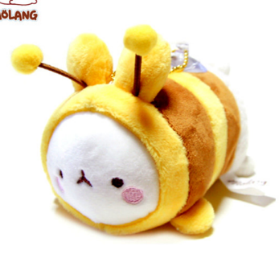




화이트 데이 꿀벌 – 5성 특징
럭비공보다 더 뚱뚱한 몸매를 가진 꿀벌로 자기 몸에 비해 약 1/4~1/3 정도 되는 날개를 가지고 있다.
머리와 몸이 구분되지 않는다.
작고 뭉툭한 손을 가지고 있다.
얼굴과 몸 사이에 목도리를 한 듯 보드라운 털을 가지고 있는 부분이 있다.
몸과 머리의 구분이 따로 없다.
얼굴과 몸 사이에 목도리를 한 것 같은
보드라운 솜 털이 나 있다.
점 눈을 하고 있으며 입은 없거나 매우 작다.
꼬리 쪽에 작은 벌침이 보인다.
신체에 비해 작은 날개를 가지고 있다.
작고 뭉툭한 손을 가지고 있다.

Slide 4
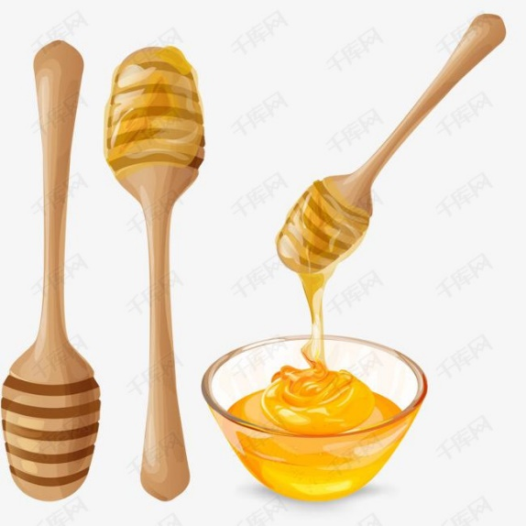
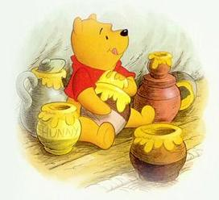
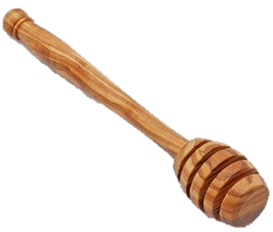
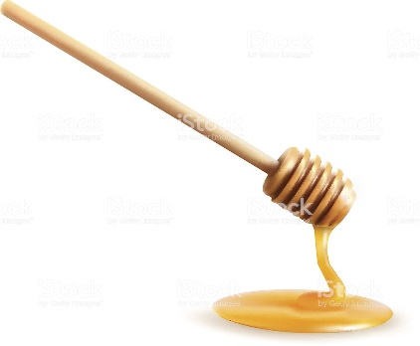

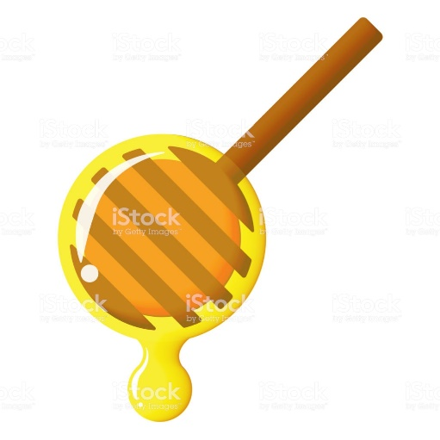

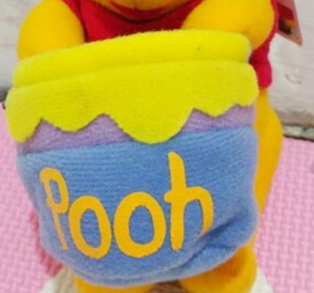
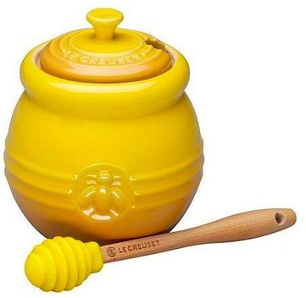
화이트 데이 꿀벌 – 6성 특징
5성 꿀벌이 아래와 같은 꿀단지와 꿀이 잔뜩 묻은 꿀 디퍼를 들고 있다.

Slide 5
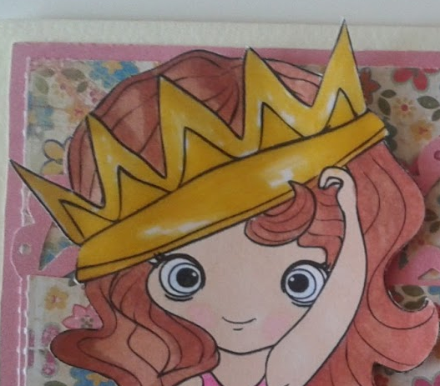
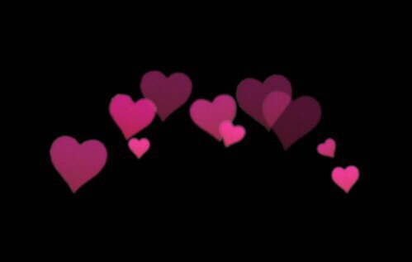
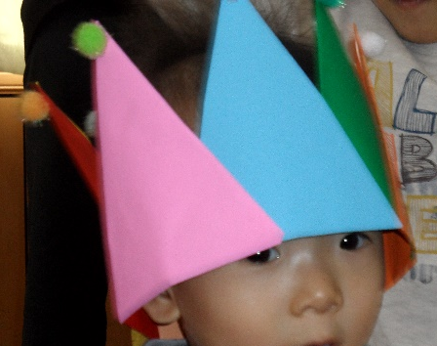
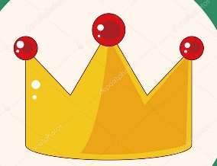
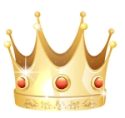
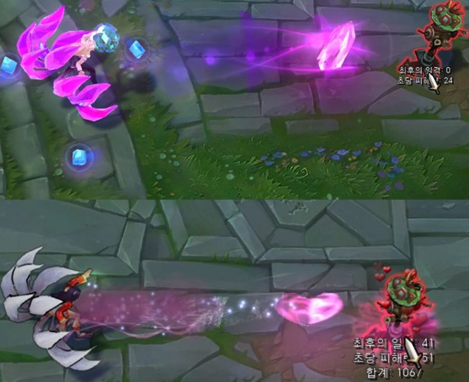
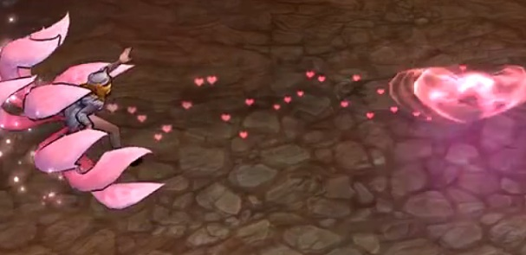
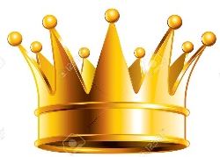
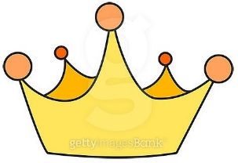
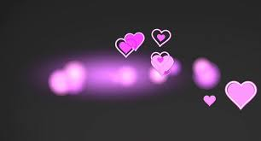
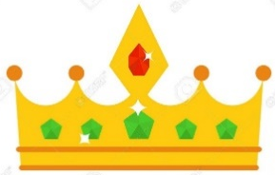
화이트 데이 꿀벌 – 7성 특징
6성 꿀벌에 왕관과 하트 이펙트가 추가된다.
꿀벌의 머리보다 왕관이 더 커서 헐렁해 보인다.
꿀통에서 사랑의 향기 이펙트가 솔솔 나오는 이펙트가 나온다.
분홍 향을 타고 하트가 흔들거리면서 은은하게 퍼지는 이펙트가 나온다.

Slide 6
화이트 데이 꿀벌 – 애니메이션
걷기&뛰기
벌이 빠르게 날개를 파닥이며 날아서 이동한다.
7성 꿀벌의 경우 꿀벌이 지나간 경로로 하트 이펙트 잔향이 남는다.
대기 : 공중에 날아다니다가 유저 캐릭터 주위를 한바퀴 돈다.
상호액션 : 가만히 있던 꿀벌을 유저 캐릭터가 콕콕 찌르며 놀리다가 화가 난 꿀벌의 침에 엉덩이를 세게 맞고 유저캐릭터가 아파한다.

